Slide 1

P3 HES-ETE
JDS-Web
1
Nicolas Aubert, Vincent Jeannin et Théo Vuilliomenet

Slide 2
TABLE DES MATIÈRES
01
04
Contexte
Résultats
02
05
Problématique
Démonstration
03
06
Méthodologie
Conclusion et perspectives
2

Slide 3

CONTEXTE
3
Société créée en 2021
Même principe que les jeunesses vaudoises
Organisation du BCN Tour (étape de Savagnier)

Slide 4
PROBLÉMATIQUE
VISIBILITÉ
INFORMATIONS
BOUTIQUE
4

Slide 5
MÉTHODOLOGIE
ASP.NET MVC
BOOTSTRAP
SQL SERVER
ENTITY FRAMEWORK
5

Slide 6
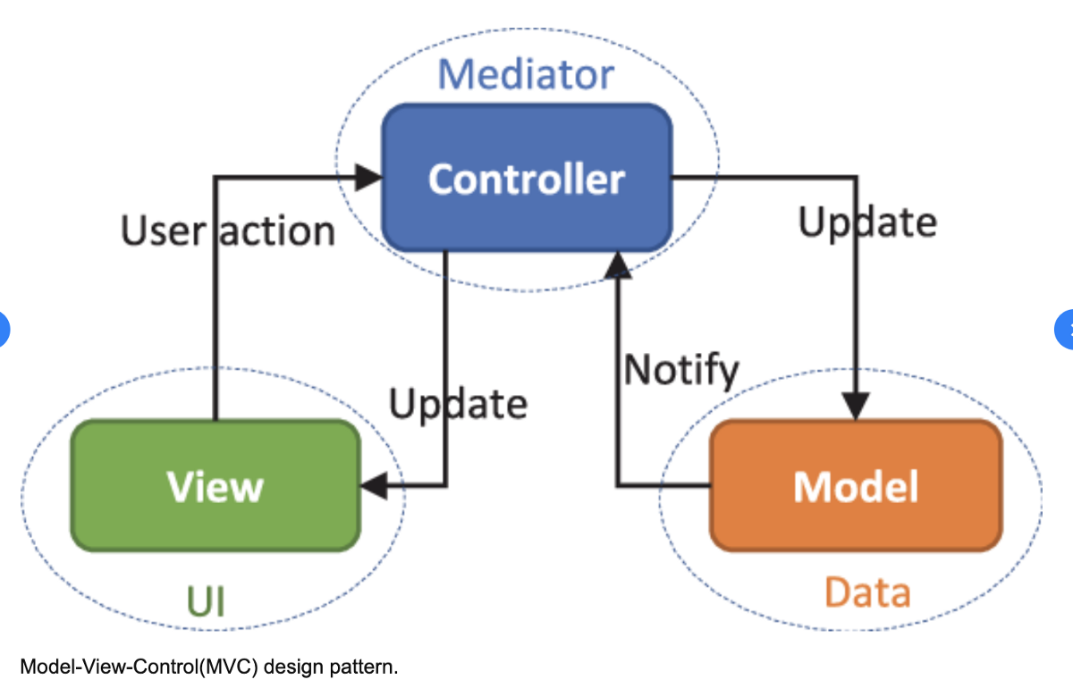
6
MVC
Pattern architectural
Séparer logique métier et affichage
Maintenance et évolution simplifiées
Développement à plusieurs plus souple
Tests unitaires simplifiés

Slide 7
7
ENTITY FRAMEWORK
Framework ORM open-source, cross-platform
Interfaçage avec une base de données
Manipulation des données via des objets (Modèles)
Database first ou code first
Automatisation
Abstraction élevée

Slide 8
8
SERVICES
Service de mail
Imagekit.io
Extensions
Service de timer

Slide 9
9
WEB
CSS avec et sans Bootstrap
csHTML
JS et Jquery
Session et Cookies

Slide 10
RÉSULTATS
Site Vitrine et Boutique
CRUD sur Events et Users
WEB Responsive
10

Slide 11
DÉMONSTRATION
11

Slide 12
LIMITATIONS, CONCLUSION ET PERSPECTIVES
12
Site opérationnel Découverte ASP.NET Maintenance facile
Base de données Interfaçage EF fastidieux Front-end complexe
Déploiement SSL CRUD pour la boutique Plus de sécurité

Slide 13
MERCI POUR VOTRE ATTENTION ! DES QUESTIONS ?
13

